Slide 1
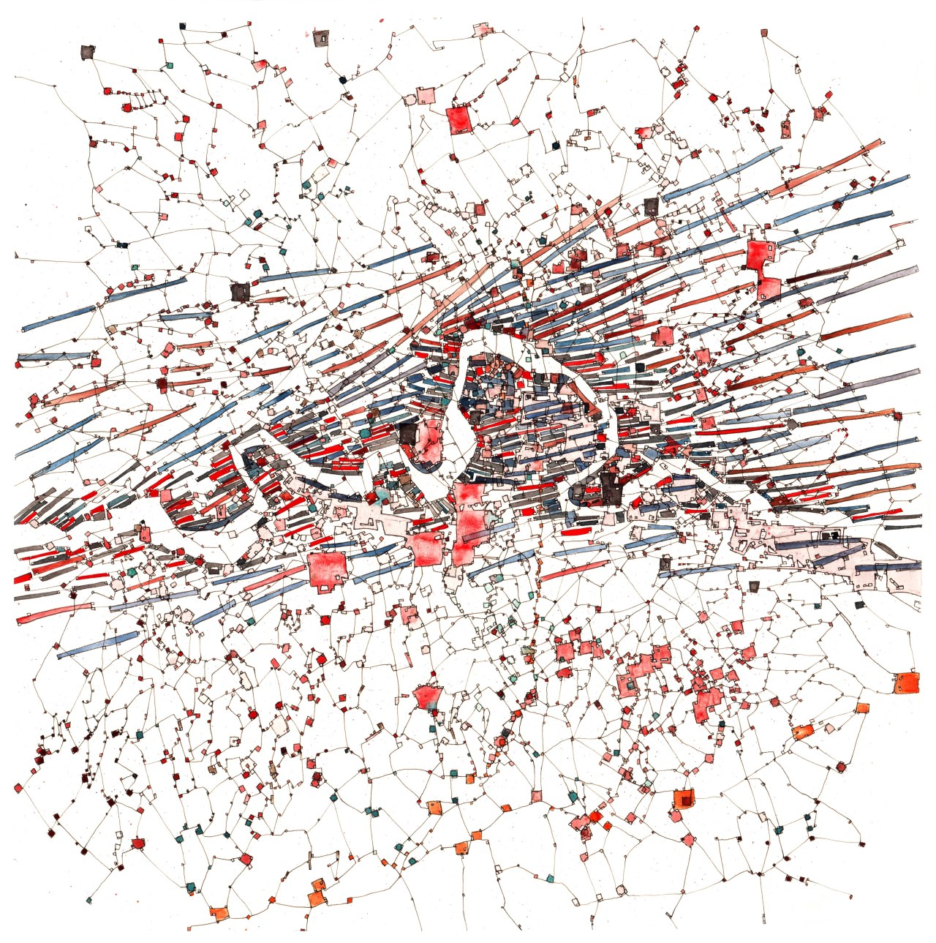



Cartographie du web littéraire francophone
Inès Burri
Anaïs Chambat
Célian Ringwald
Master HN
Livrable 2 - UE Projet
18 novembre 2019
Rétrospective de mi-parcours

Slide 2
Plan
I. Consignes initiales
II. Discussions et constructions des scénarios
III. Le réalisé
IV. Echanges

Slide 3
I. Consignes initiales

Slide 4
II. Discussions et constructions des scénarios

Slide 5
III. Réalisé

Slide 6
1) Facebook : possibilités
API : access information
Possibilités :
15 requêtes / quart d’heures
30e de packets de données disponibles :
user_posts, user_location, user_link, user_likes, user_hometown, user_gender, user_friends, user_events, user_birthday, user_age_range, attribution_read, ads_management, ads_read, user_videos, user_photos, read_page_mailboxes, read_insights, publish_to_groups, publish_pages, pages_manage_instant_articles, pages_manage_cta, manage_pages, leads_retrieval, groups_access_member_info, business_management, publish_video, instagram_manage_insights, instagram_manage_comments, instagram_basic

Slide 7
1) Facebook : Procédure
Création application facebook
Création page entreprise
Vérification personnelle
Justification des besoins d’ouverture API
La demande a été formulée le 30 octobre 2019

Slide 8
2) Un écosystème de scripts
Lecture RDF : première analyse
Scrapping de répertoires en lignes
Création du liste d’auteur uniques
Requetes Sparql BNF
Requetes VIAF

Slide 9
3) Un tour des données
Corpus Crawling
RDF
Fichier excel
Auteurs
Iles en ile
SPLA
Meta-données auteurs
BNF
VIAF

Slide 10
3) Données obtenues : Iles-en-Iles
Remplis par les auteurs eux-mêmes
139 auteurs
Bio, parcours de vie (texte)
Productions (par types)
Autres liens web (site perso, publications, blogs)
Films / entretiens

Slide 11
3) Données obtenues : SPLA
4440 auteurs dont 193 liées à Haiti
Remplis par les auteurs eux-mêmes
Activité
Pays
Langue
Bio / Site web perso

Slide 12
3) Des ensembles recouverts
RDF
(240)
Inexploité
(10)
ILE EN ILE
(139)
Meta-auteurs Excel:
17 viaf / 14 BNF / 7wiki
Meta-final : 274 auteurs
74 viaf /
EXCEL
(31)
(1)
SPLA
(193)
(69)

Slide 13
4) Sur les entités nommées
Dépends de la langue (faire attention au page créoles, anglais, espagnol, hollandais)
Nous avons cependant un secteur géographique restreint : possibilité d’utiliser une gazette

Slide 14
5) Pistes de dataviz
Difficile d’évaluer ce que l’on peux représenter tant que ne savait pas quoi représenter
Cependant quelques pistes…
Technologies : HTML / JS (D3.js / Sigma.js/ datatbles.js /Vue.js)

Slide 15
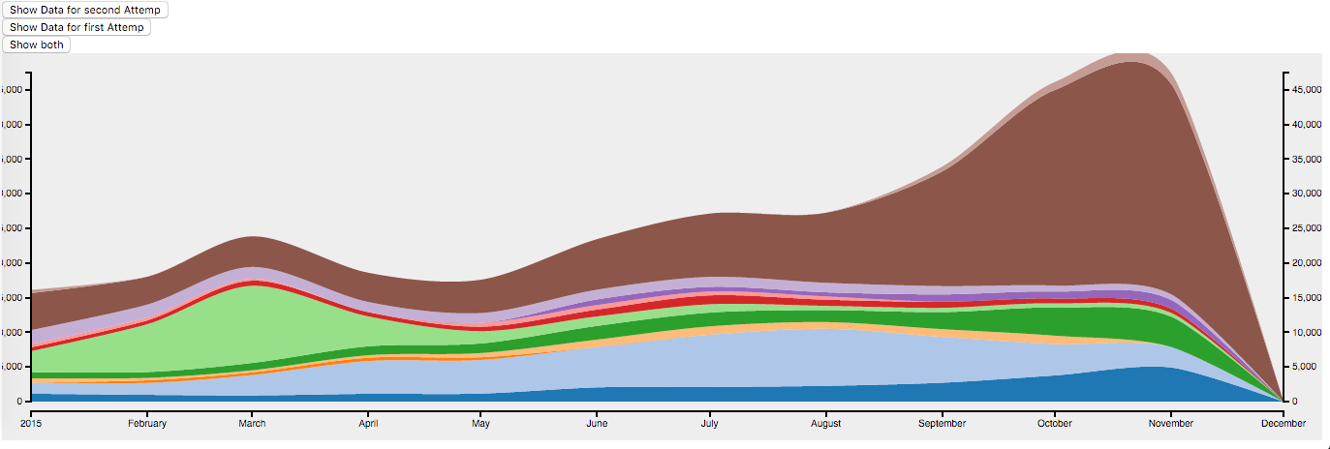
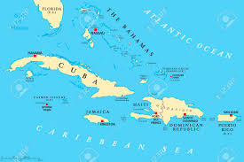
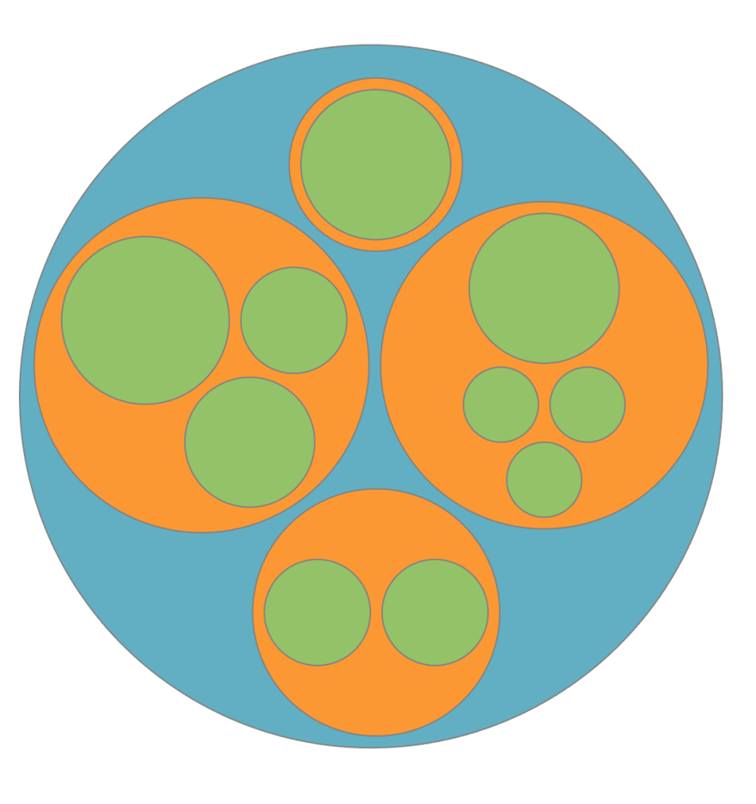
5) Idées de base

Slide 16
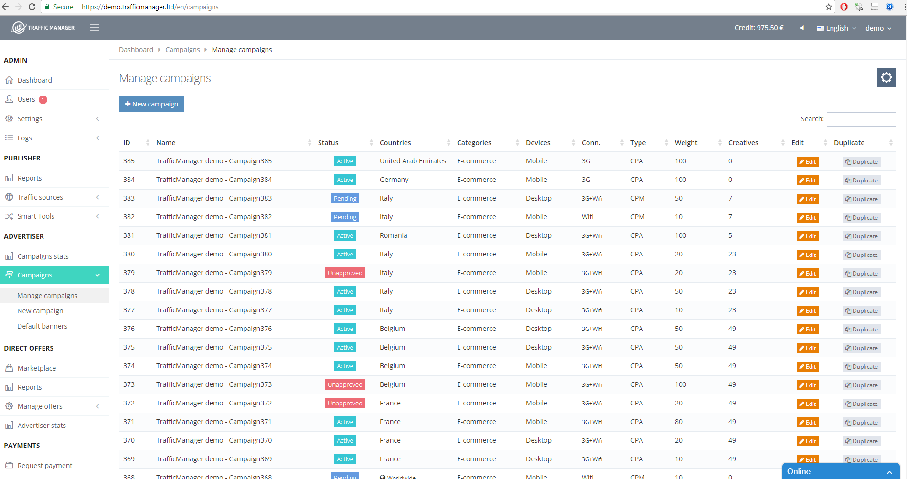
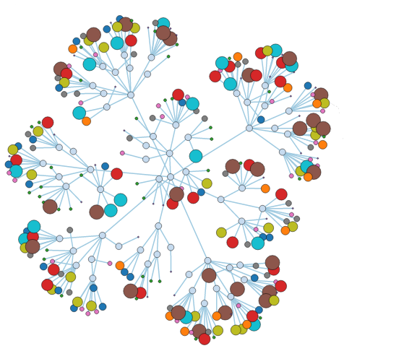
5) Idées de base

Slide 17
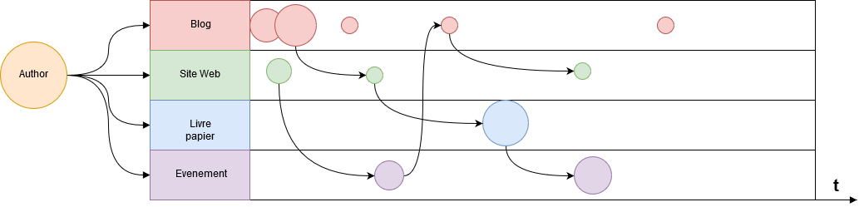
Visualisation des parcours littéraires pluriels :
Ciblé entité auteur :

Slide 18
IV. Echanges

Slide 19
Bibliographie
Bélisle Claire, « Du papier à l’écran : lire se transforme », Lire dans un monde numérique, Villeurbanne, 2011, pp. 112-162.
Bonnet Gilles, « L’hypéritexte. Poétique de la relecture dans l’œuvre numérique de François Bon », in Poétique, n° 175, Paris, 2014, pp. 21-34.
Bonnet Gilles, « L’autoblographie. Écritures numériques de soi », in Poétique, n° 177, Paris, 2015, pp. 131-143.
Lejeune Philippe, Signes de vie. Le pacte autobiographique, 2, Paris, 2005.
Lemercier Claire, Zalc Claire, Méthodes quantitatives pour l’historien, Paris : La Découverte, 2008.
Pierre Mercklé, Sociologie des réseaux sociaux, Paris : La Découverte, 2004, 2011, 2016.
Monat Jean-Baptiste, A la recherche du Web littéraire, mémoire de master 2 Humanités Numériques soutenu à l’Université Lumière Lyon 2 sous la direction de Jérôme Darmont et de Gilles Bonnet, 2019, 93 p.
Rastier François, « Sémantique du Web vs. Semantic Web. Le problème de la pertinence », in Syntaxe et sémantique, n° 9, Caen, 2008, pp. 15-36.
Thomas Sue et al., « Transliteracy : Crossing Divides », First Monday, vol. 12, n° 12, décembre 2007, traduction de Guité François (http://www.francoisguite.com/2007/12/la-translitteratie/).

